Slide 1

  Sudán del Sur
  Un pueblo disperso

Slide 2
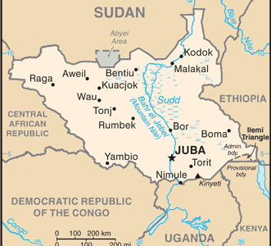
Sudán del Sur
Localizado en el Área Oriente-Central de África.
Separado de Sudán al norte después de muchos años de guerra civil.
Se convirtio en el país más nuevo de África en 2011.
En Sudán del Sur hay 2 millones de refugiados.
Sudán del Sur es uno de los paises más pobres en África.
Notes:
Map from https://www.cia.gov/library/publications/the-world-factbook/geos/od.html

Slide 3
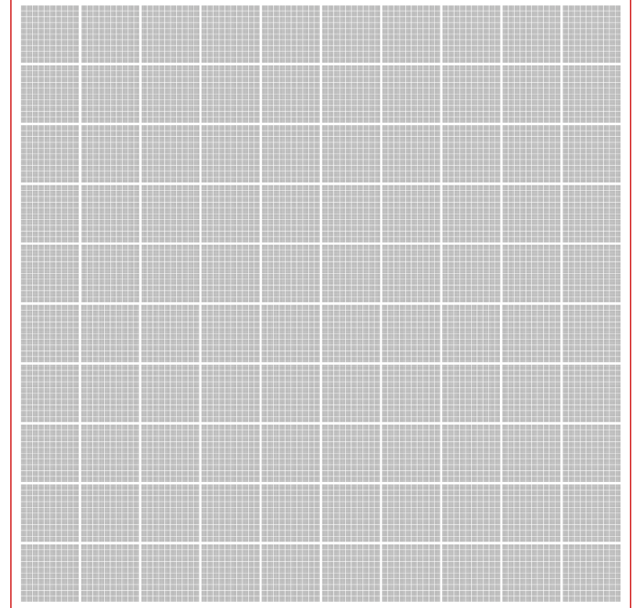
¿Cuánto es un millón?
2.5 millones de personas perecieron en la guerra civil de Sudán.
4 millones de personas han sido desplazadas.

Slide 4
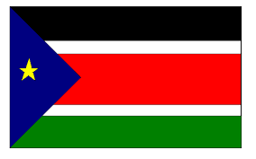

Slide 5
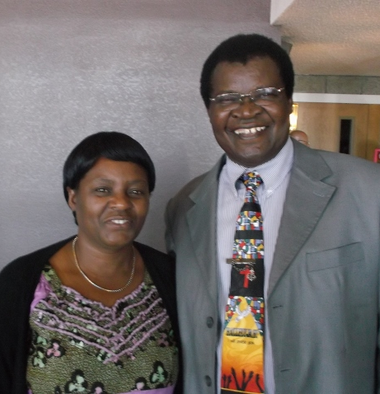
Friday y Mary Ganda
Trabajaron para abrir puertas al ministerio en Sudán del Sur antes que la Iglesia del Nazareno entrara oficialmente.
Los Gandas son misioneros y han servido en el Área África Occidental, Área África Oriental y las Áreas del Cuerno de África.
Notes:
NMI profile picture

Slide 6
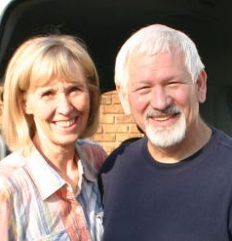
Howie y Bev Shute
  Han servido como Misioneros Nazarenos Globales en el Área África Oriental y las Áreas del Cuerno de África de 1997 a 2008.
  Han ayudado a establecer bases ministeriales que han contribuido a la apertura de la obra en Sudán del Sur.
  Actualmente sirven como pastores de la Iglesia del Nazareno Victory Hills en Kansas City, Missouri.

Slide 7
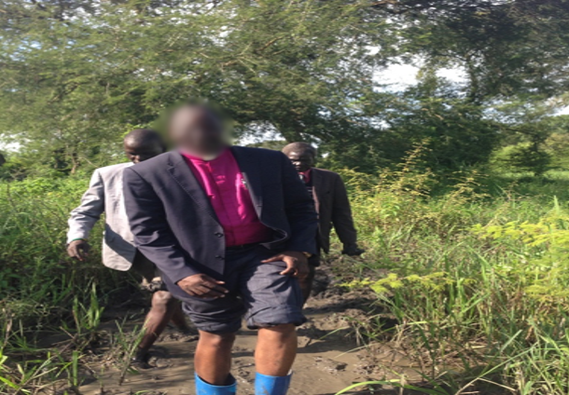
El Pastor John
caminó 7 días a Sudán del Sur desde Etiopía para responder al llamado de Dios.
Notes:
John Yual picture

Slide 8
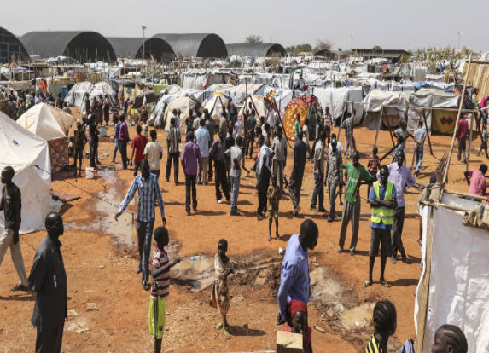
El campo de refugiados en Sudán del Sur donde el Pastor John empezó su trabajo.
Notes:
John Yual picture

Slide 9
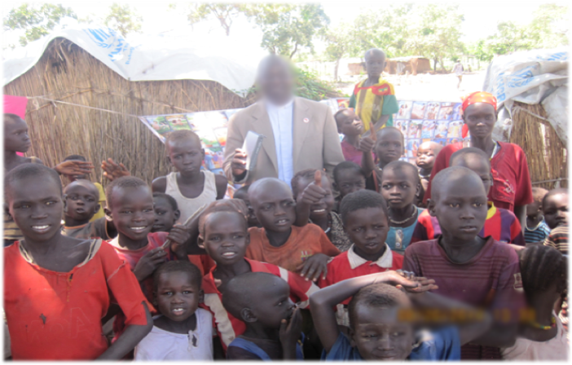
“A dónde Dios me ha llamado…”
Pastor John
Notes:
John Yual picture

Slide 10
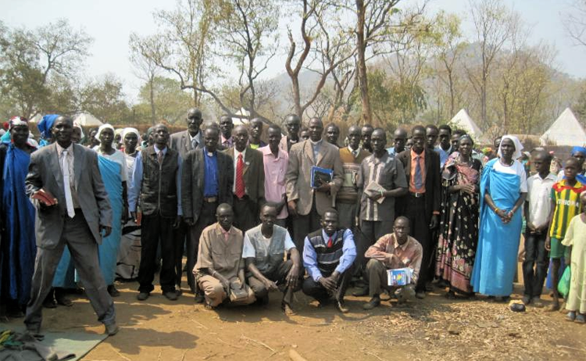
Un campo de refugiados Etíopes con el
Pastor John
Notes:
John Yual picture

Slide 11
“Si fallamos en atraer personas, deberíamos preguntarnos ¿qué estamos haciendo mal?”
Pastor John

Slide 12
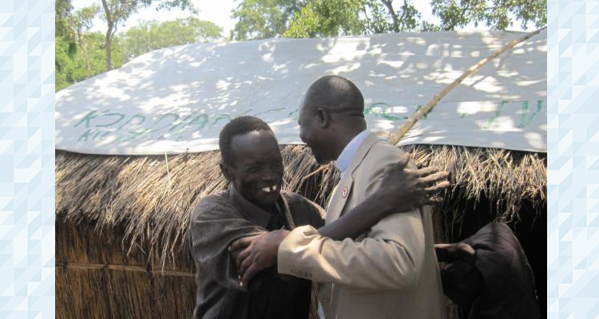
¡La gente necesita amor!
Notes:
John Yual picture

Slide 13
Ore por Sudán del Sur
Por la protección de los líderes en los campos de refugiados
que los cristianos sean valientes y perseverantes
que los nuevos cristianos puedan llevar Cristo de regreso a sus tierras cuando sea seguro regresar
que la gente desplazada experimente el amor de los que comparten a Cristo con ellos.

